Slide 1
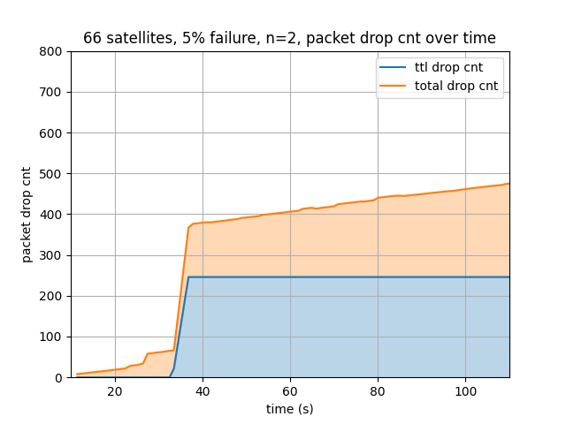
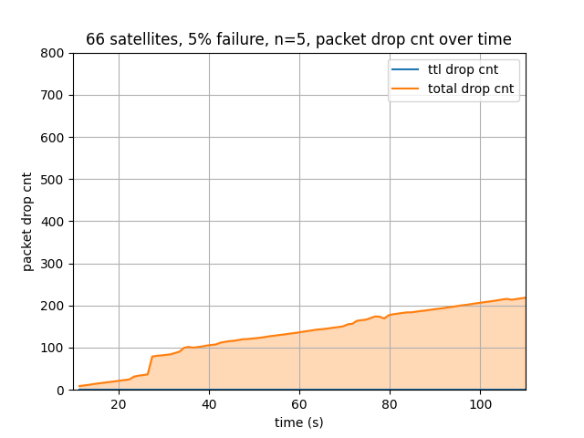
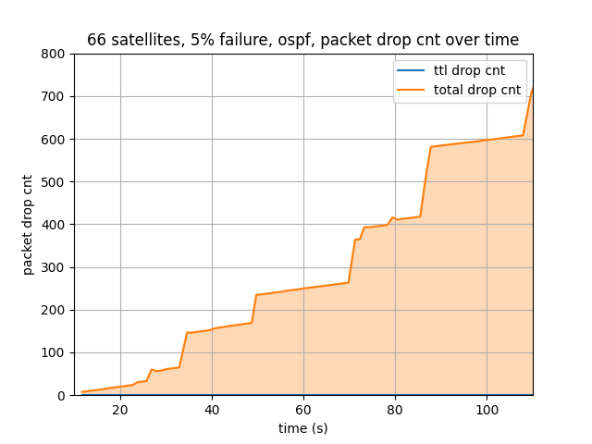
单乾：上周进展
在容器模拟平台上，单一传输对，轻负载下，统计了丢包原因
尝试了多种方法，几乎统计不到没有路由表项导致的丢包
分别尝试了监控内核函数(kprobe/kretprobe/ftrace)、丢包监控程序(nettrace)
大多数情况下不存在，小部分情况下占比小于百分之一（约千分之五）
可以认为不是丢包的主要原因
观察到丢包数量随时间缓慢增加
OSPF也存在此类丢包，是否可认为此类丢包是正常现象？
是如何产生的？因为路由表更新延迟？
几乎无突增的原因：
多个候选下一跳
突增的原因：
“关键路径”故障
参考
丢包数量“减少”的原因：每秒统计一次丢包数量，当前时刻已发送的包-已收到的包
上一秒末发送的包在下一秒初到达，会导致统计到的丢包数减少，对结果影响不大
Notes:
每个同学将进展总结成一页PPT，做到逐条列举、高度凝炼、图文结合（如果有示意图或实验图）。
进展可以是:
针对….进行了…实验（附上实验结果图从而便于讨论）；
面向…系统花了系统框图（附上框图从而便于讨论）；
编写….代码，遇到…问题；
调研….方向的文献，得到了…..启发，进行了….的总结分类；
- 准备课程作业/考试；

Slide 2
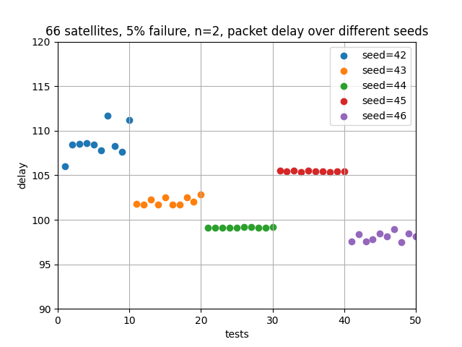
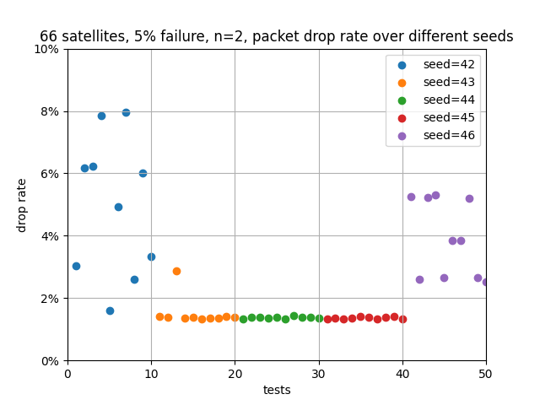
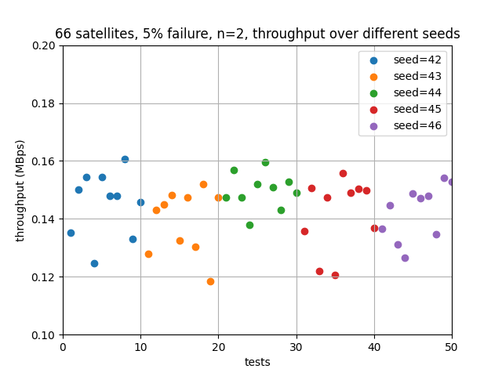
单乾：上周进展
在容器模拟平台上，轻负载下，统计了不同链路故障事件的影响
更改随机数种子，生成不同的随机链路事件，统计时延、丢包、吞吐量
实验设置：单一UDP传输对，持续传输100秒，链路故障事件从开始传输前10秒开始生成，直到传输结束
吞吐量定义：网络中单位时间内产生的UDP包的总大小
不同随机链路事件对时延、丢包影响较大；吞吐量似乎没有规律
考虑解决方法：
加长一次实验的传输时长——需考虑ARP老化、OSPF LSDB老化
一次实验中设置多个传输对——统计实验结果更复杂
Notes:
每个同学将进展总结成一页PPT，做到逐条列举、高度凝炼、图文结合（如果有示意图或实验图）。
进展可以是:
针对….进行了…实验（附上实验结果图从而便于讨论）；
面向…系统花了系统框图（附上框图从而便于讨论）；
编写….代码，遇到…问题；
调研….方向的文献，得到了…..启发，进行了….的总结分类；
- 准备课程作业/考试；

Slide 3
单乾：下周计划
在容器模拟平台上实现TCP传输，并基于TCP统计goodput
尝试开展重负载下的实验
在内核新建netlink socket有时会失败，需解决
Notes:
每个同学将下周的计划总结为一页PPT，应做到具体、具有可操作性。
错误的例子：下周计划吃一个西瓜。
正确的例子：
从….获取刀子；
以…方式将西瓜切成….样子；
按照….规律，安排吃西瓜的时间、地点。
…..

